Slide 1
Samsung Innovation Campus

Slide 2
Chatbot Pythin
Pythoneros

Slide 3
Project Name
UNIDAD 1. Problema y Solución
1.1.Problema
1.2.Solución
UNIT 2. Producto
2.1.Pythin
2.2.Team-Executive
UNIT 3. Marketing
3.1.Tracción
3.2.Modelo de negocios
3.3.Mercado
3.4.Competencia
3.5.Uso de fondos
3.6.Exit
Notes:
Note:

Slide 4





El PROBLEMA
Ineficiencia en el uso del presupuesto

Slide 5
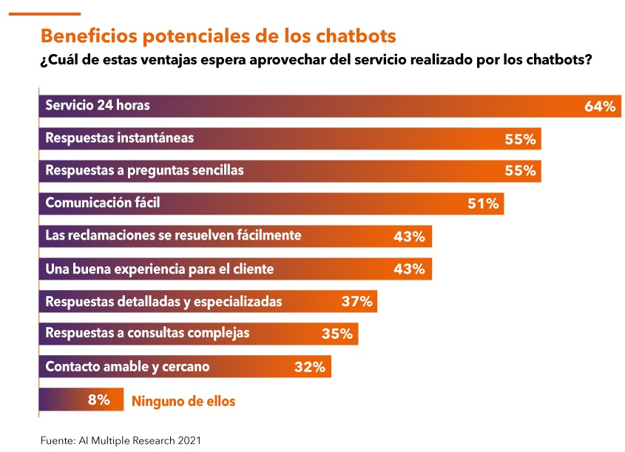

LA SOLUCIÓN
Chatbot

Slide 6
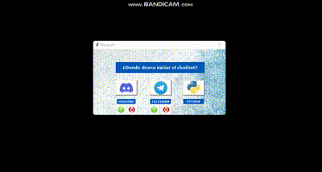
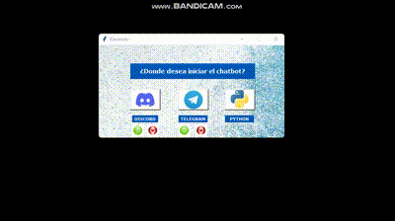
Pythin
Producto
Pythin confiable que cumple con las necesidades de un potencial cliente puedes reservar citas, tiene integración con Telegram y Discord. Es fácil cómodo y completo.

Slide 7
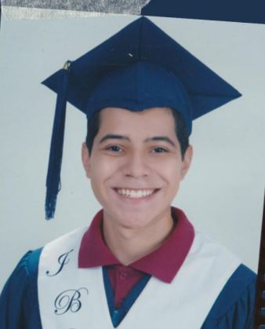
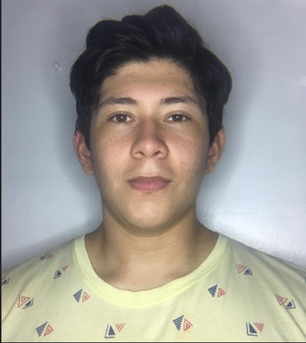

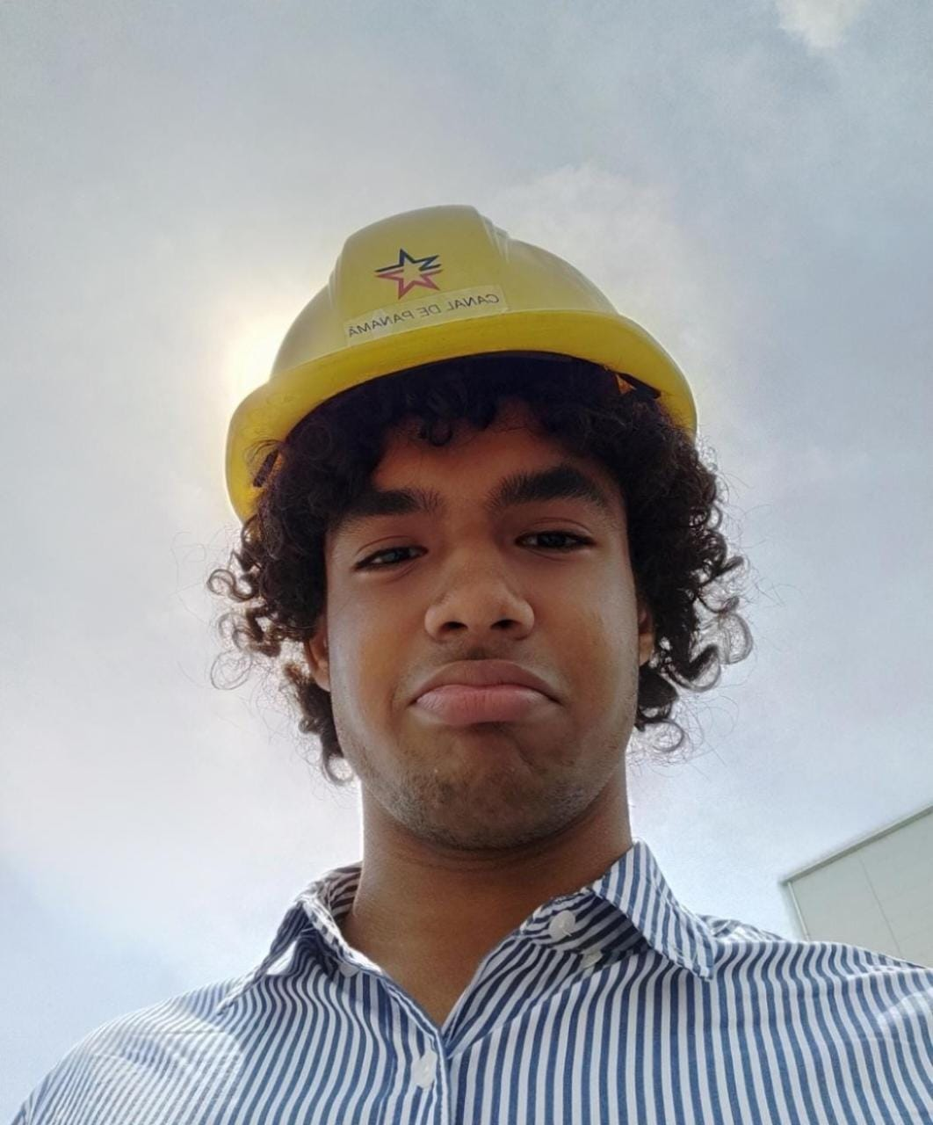

Team-Executive
Líder
José J. Moreno
Victor D. Rodríguez
Justin Fernando
Jonathan A. Salazar
Gilberto J. Barrios

Slide 8


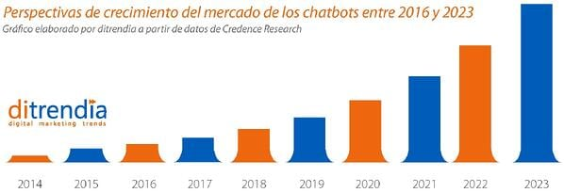
Marketing
Tracción

Slide 9


Marketing
Modelo de Negocios
Planes que se ajustan a sus necesidades :
Plan Estándar
Plan Profesional
$25
Al mes
$75
Al mes
10,0000 mensajes.
Perzonalizar el diseño del bot.
Chatbot Discord
Chatbot GUI
Coste de mensajes de: $0.0030
50,0000 mensajes
Perzonalizar el diseño del bot
Chatbot Discord
Chatbot Telegram
Chatbot GUI
Coste de mensajes de: $0.0010

Slide 10
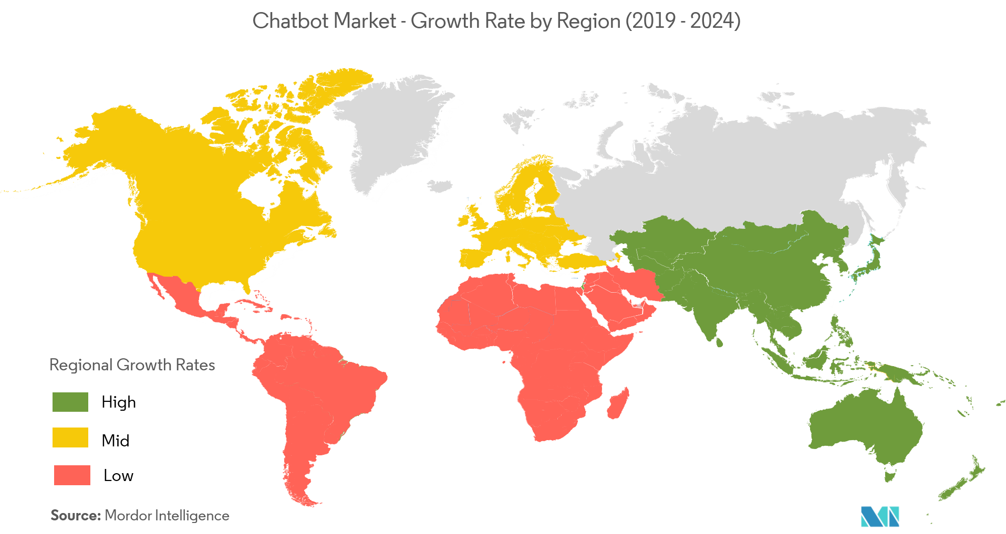
Marketing
Mercado
En la región de Asia-Pacífico, existen numerosas empresas emergentes que invierten en chatbots y tecnología de aprendizaje automático. Además, las pequeñas y medianas empresas están integrando rápidamente el uso de chatbots. También en América y en panamá los chatbots se vienen integrando lentamente pero seguro.

Slide 11

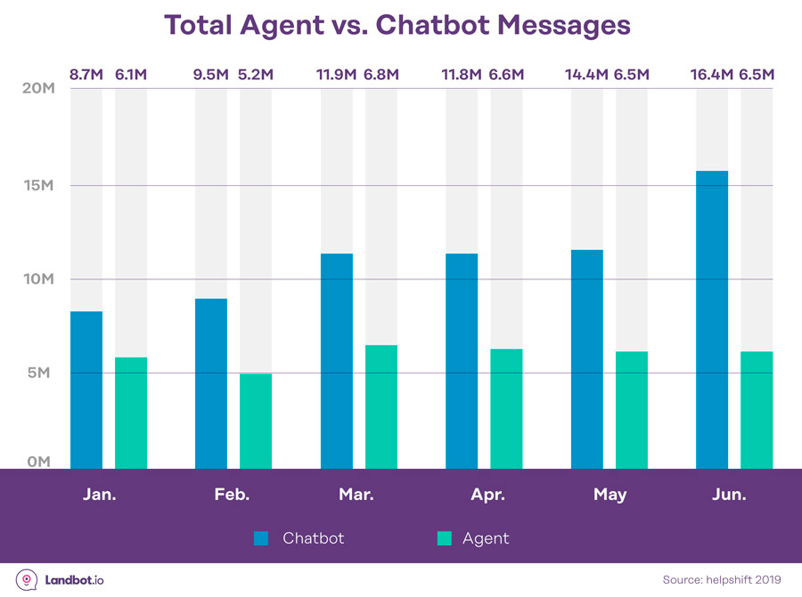
Marketing
Competencia
Los chatbot son cada vez más populares entre los consumidores y las empresas. Mientras otras empresas usan personas para hacer el trabajo de asistente virtual los chatbots pueden hagilizar ese proceso que podrían demorar días o semanas según las entradas de personas que generan las empresas grandes, medianas o pequeñas.

Slide 12

Marketing
Uso de fondos 2023-2024
Nuestros fondos están destinados a varios usos:
El principal y mas importante mejorar la eficiencia de nuestro Pythin para que sea mucho mas rápido y preciso.
Ampliar nuestro mercado a muchos más servicios.
Expandirnos a otras áreas laborales (Medicina, ingeniería, finanzas, etc)
.

Slide 13
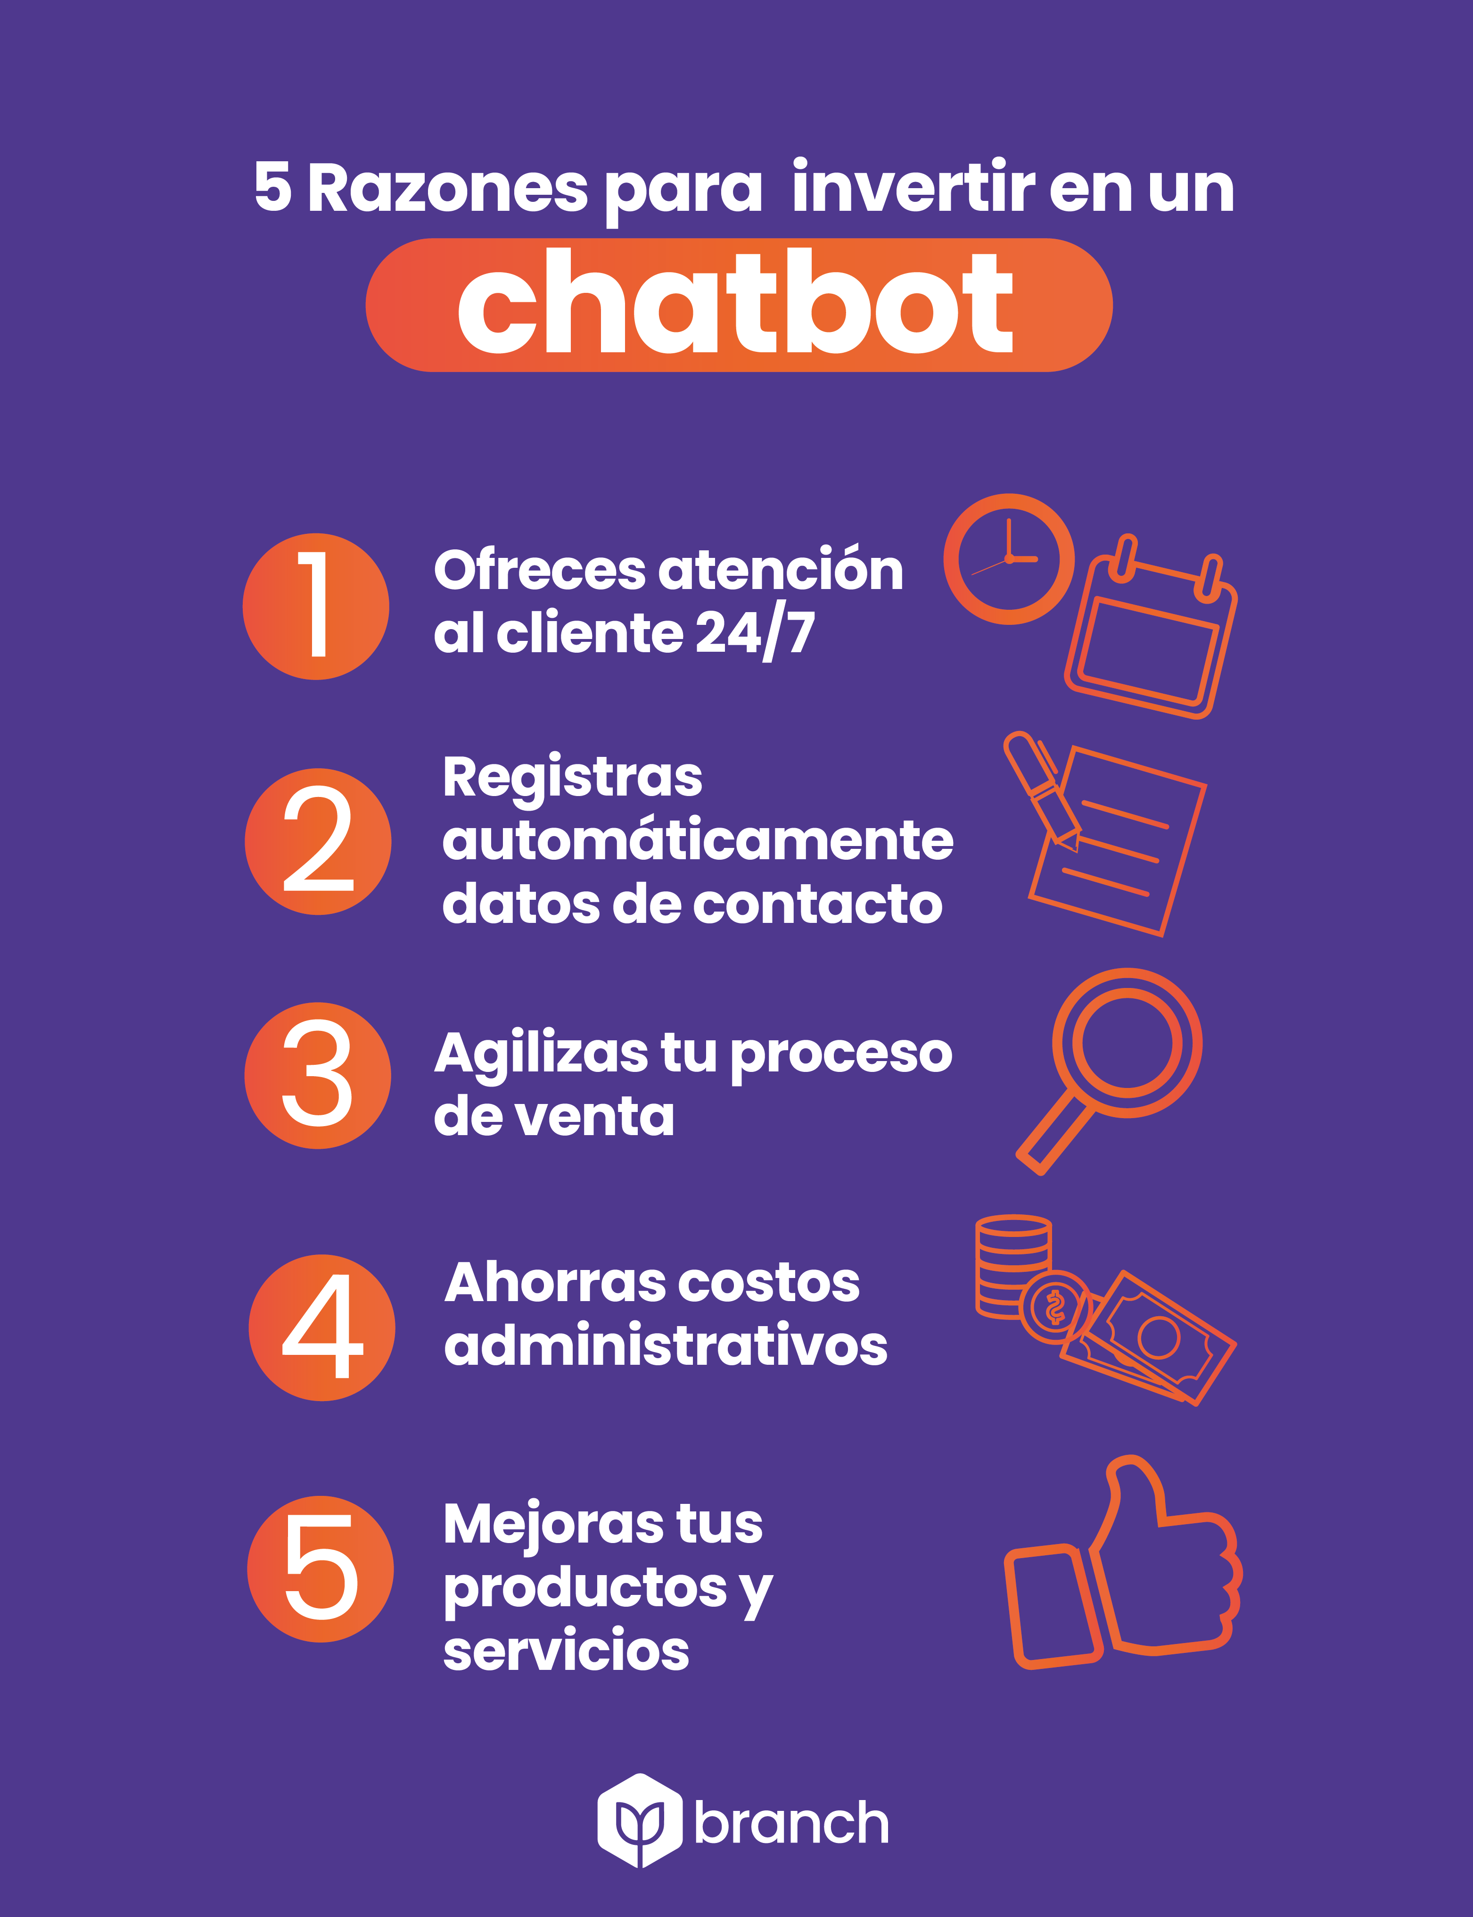
Marketing
Exit
Pythin va a reducir sus gastos notoriamente, aumentará la productividad, mejorará la atención al cliente y automatizará procesos.

